Slide 1
Von der ersten Clubwebseite
seit 2004

Slide 2
Zum Rotary Schweiz Clubverwaltungssystem

Slide 3
Warum?
Zentraler Zugang zu allen Clubrelevanten Informationen
Mitgliederdaten unseres Clubs
Online Jahrbuch Rotary Schweiz
Bulletin
Programm
Anlässe
Projekte ( Dienste )
Inhalt kann „rotierend“ von den Dienstchefs gepflegt werden.

Slide 4
Öffentlicher Zugang
Login mit Benutzer / Passwort

Slide 5
Login Rotary Schweiz Webseite http://www.rotary1980.ch/club/index.php?c=211
oder
www.rotary-brb.ch
Benutzer: E-Mail
Passwort: Rotary Jahrbuch Code

Slide 6
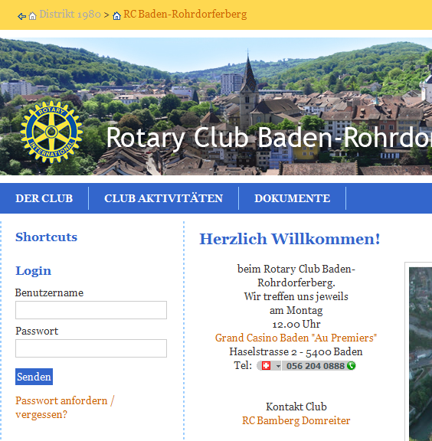

Slide 7
Raden Rohrdorferberg
Life!

